Slide 1
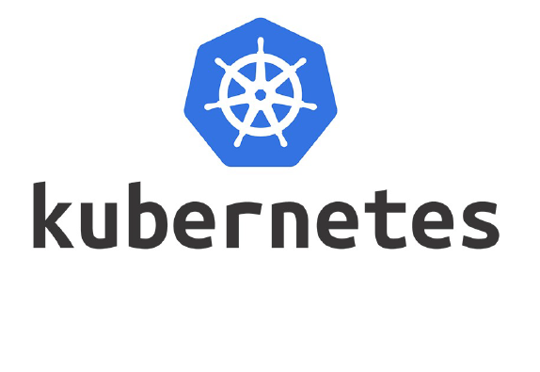
Training de Kubernetes con Docker

Slide 2
Temario de Contenedores y Kubernetes
contenedores
repositorio de imágenes
– Servicios de red
Línea de comandos
– Contenedores linux
– Contenedores windows
Imagenes de docker
Docker Registry
Docker Hub
Docker Engine
Docker client
DockerHub

Slide 3








Laboratorios de Contenedores
SERVIDOR WEB EN UN CONTENEDOR
ORQUESTADORES DE CONTENEDORES
EXPLORANDO PODS - TEORIA Y APLICACION
REPLICASETS - RÉPLICAS EN TUS PODS
DEPLOYMENTS - ROLLOUTS & ROLLBACKS
SERVICES & ENDPOINTS - KUBERNETES SERVICE DISCOVERY
GOLANG, JAVASCRIPT Y KUBERNETES -DESPLIEGUE DE APP
NAMESPACES & CONTEXT

Slide 4
Temario de Kubernetes
Kubernetes
Arquitectura de Kubernetes
Cliente Kubernetes
Kubectl
Kubernetes en local
Minikube
Arrancar kubernetes (inicia una VM)
Kubernetes en producción
Kubernetes en AWS
Instalacion de VM
Instalacion de Minikube con Docker
Instalacion de Minikube con VirtualBox
Instalacion de Kubernetes

Slide 5
Mas Conceptos
● Pod
Deployment
Servicio
Deployment y Pods
Deployments avanzados
Servicios
LoadBalancer
Tipos de servicios
Varias réplicas (pods)
Ingress
Etiquetas
Aplicaciones con varios servicios
Volúmenes
PersistentVolume (PV)
Autoescalado
Cluster autoscaling

Slide 6
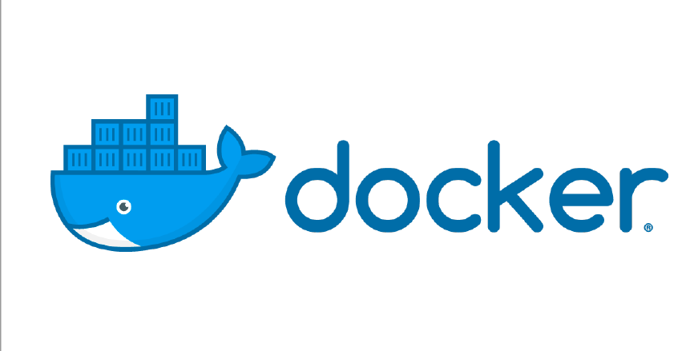

Slide 7
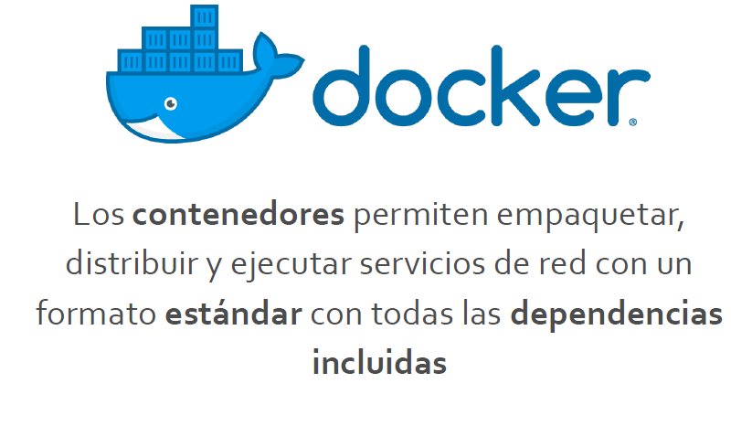

Slide 8
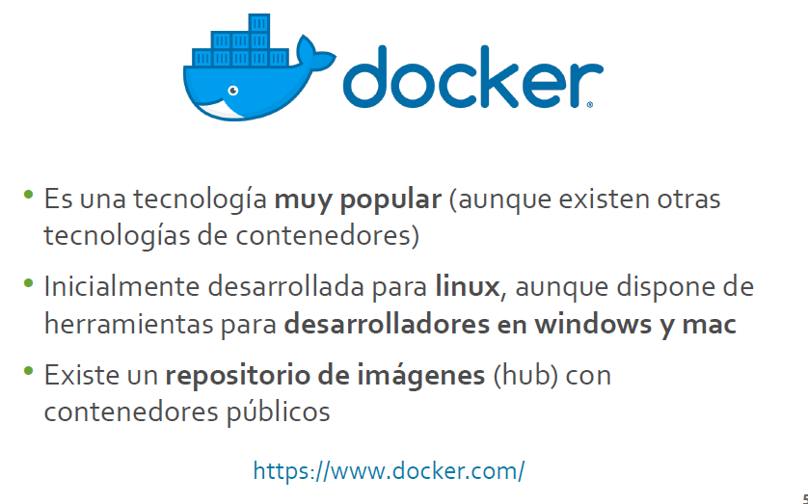

Slide 9
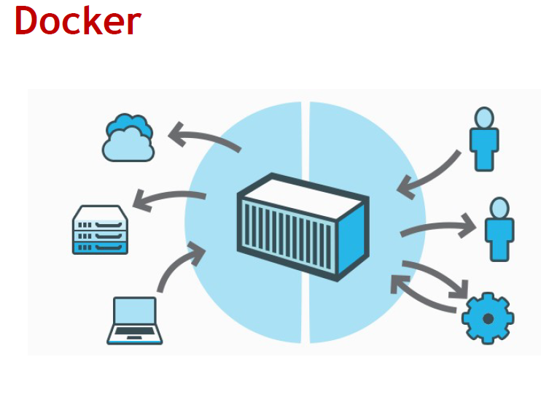
La arquitectura de Docker

Slide 10
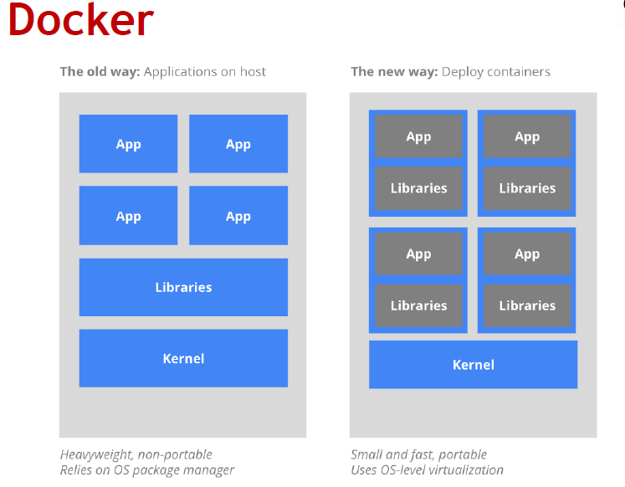
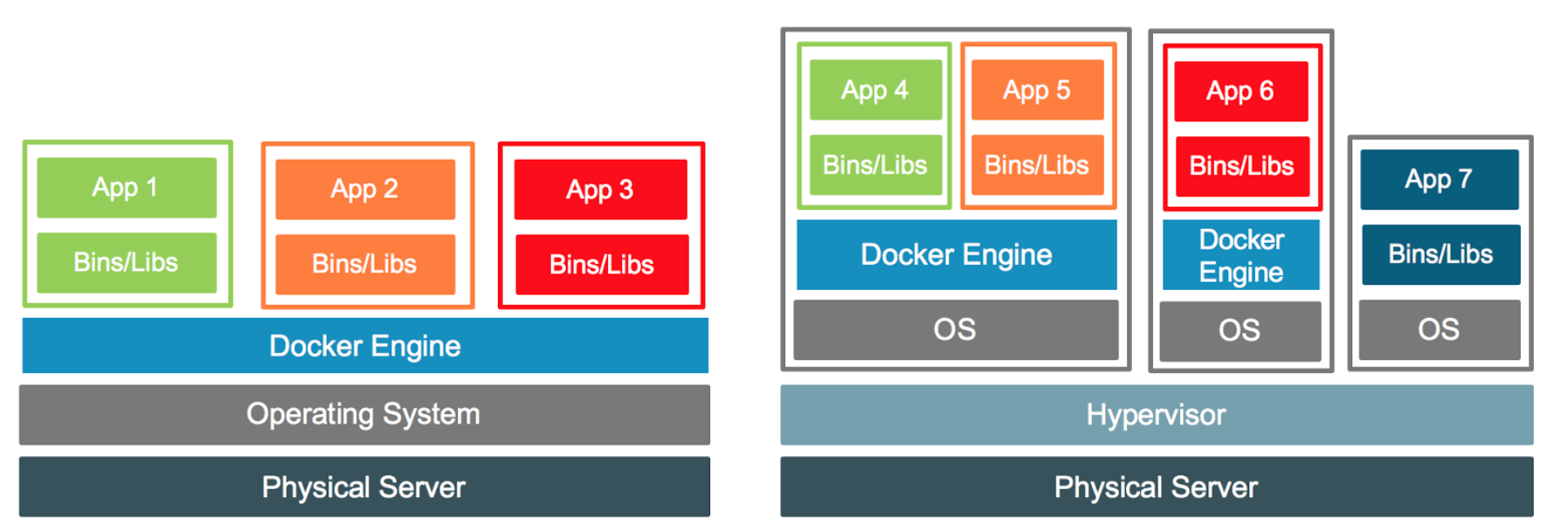
Hablemos de la Virtualizacion Tradicional y la Virtualizacion Basada en Contenedores

Slide 11
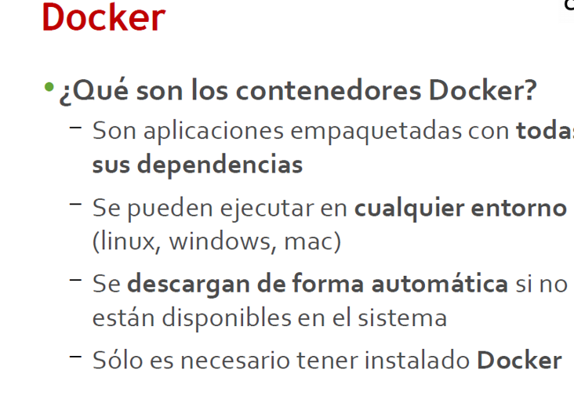

Slide 12
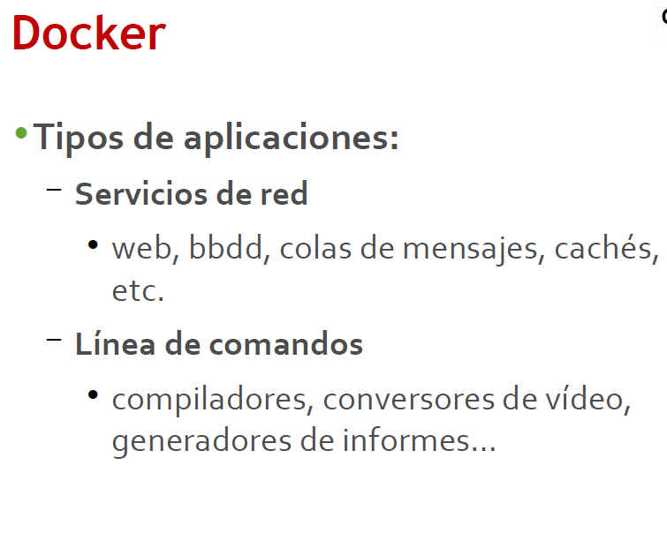

Slide 13
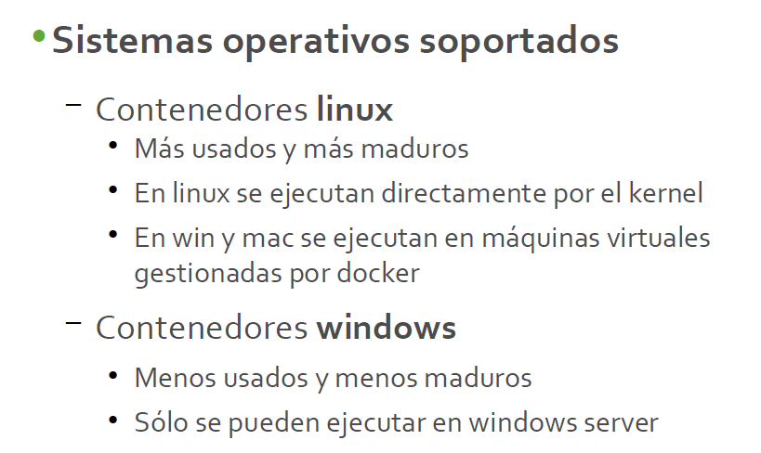

Slide 14
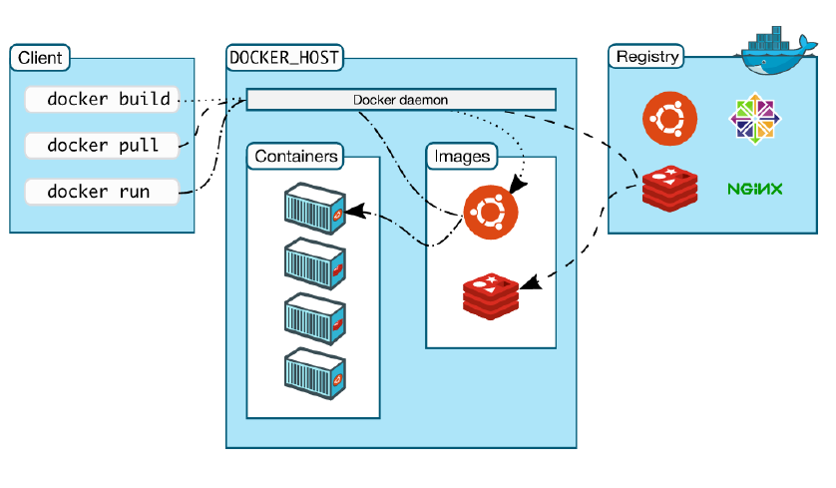

Slide 15
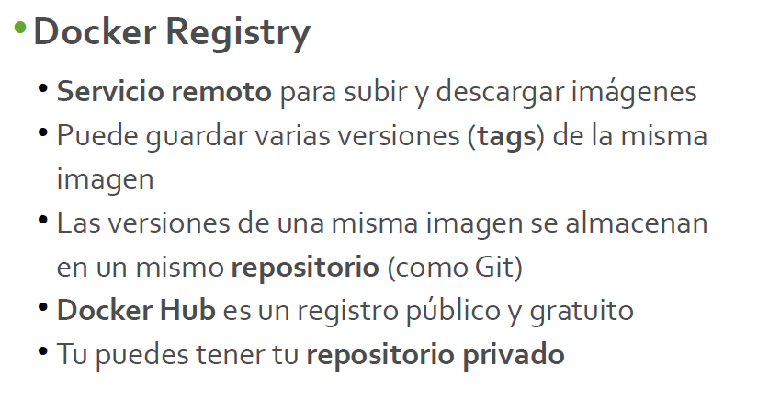

Slide 16
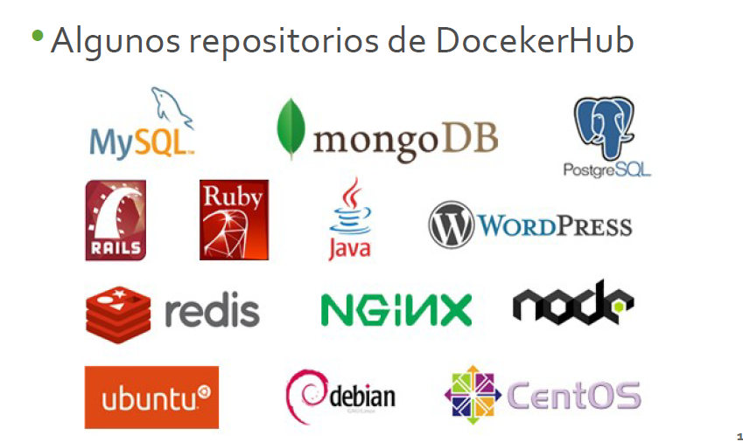

Slide 17
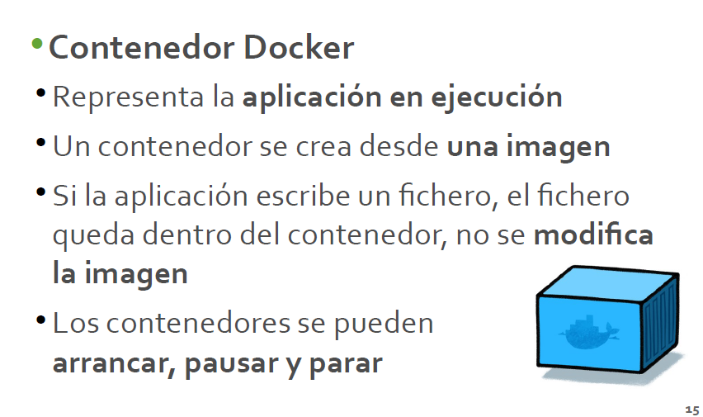

Slide 18
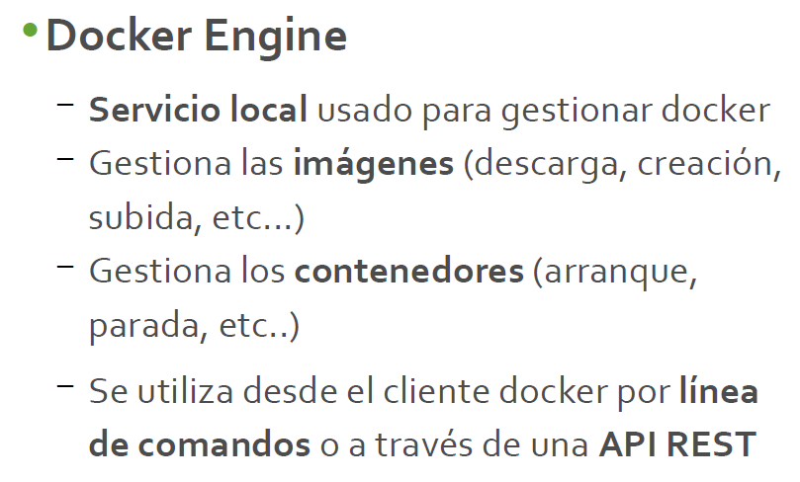

Slide 19
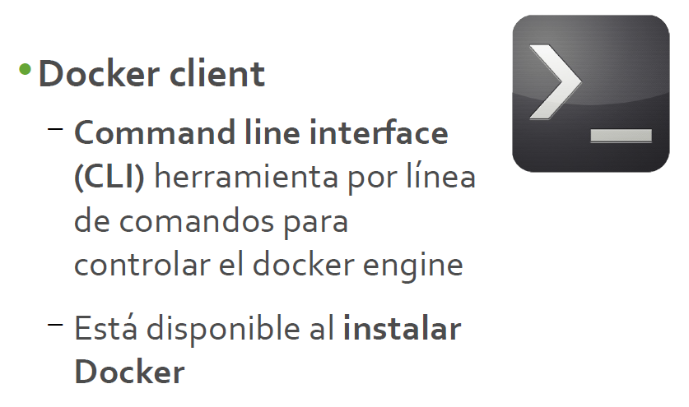

Slide 20
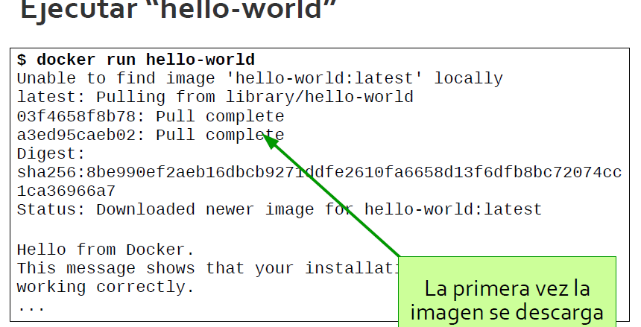

Slide 21
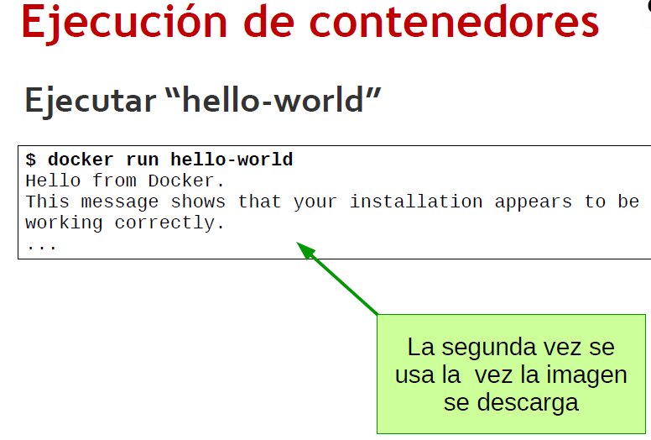
Hello World

Slide 22
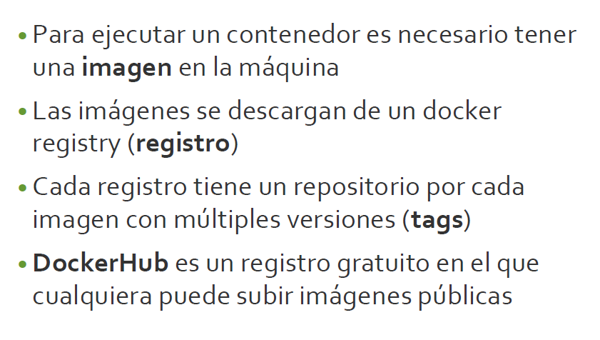

Slide 23
Comenzemos los Labotarios!
Necesitaremos
Instalar Docker en Windows o Linux
Tener contigo la guía de Instalación de Docker en Windows y Linux
Instalar Docker Composer
Crear una cuenta en Dockerhub
Seguir adelante la practica

Slide 24
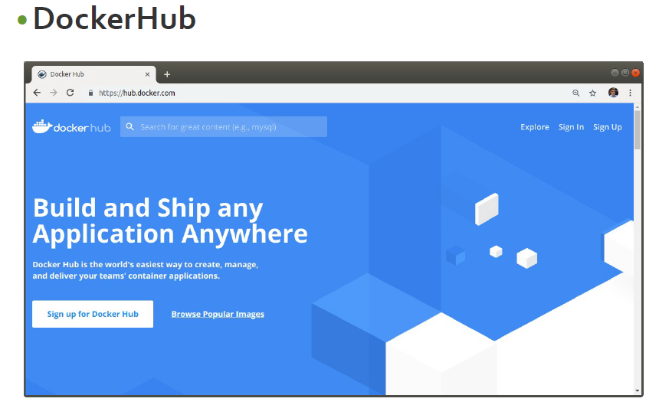

Slide 25
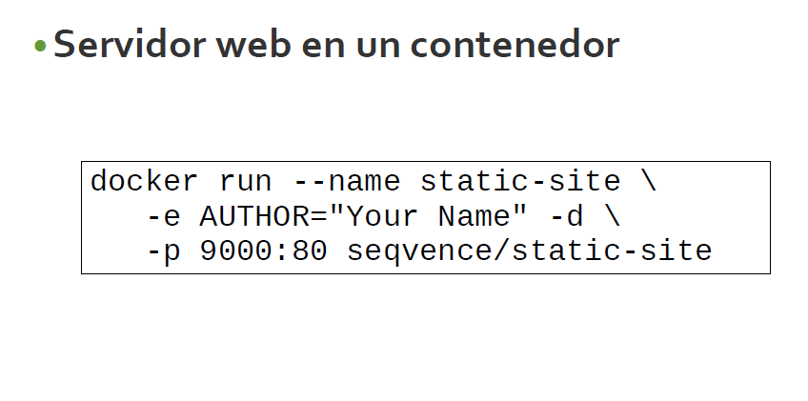

Slide 26
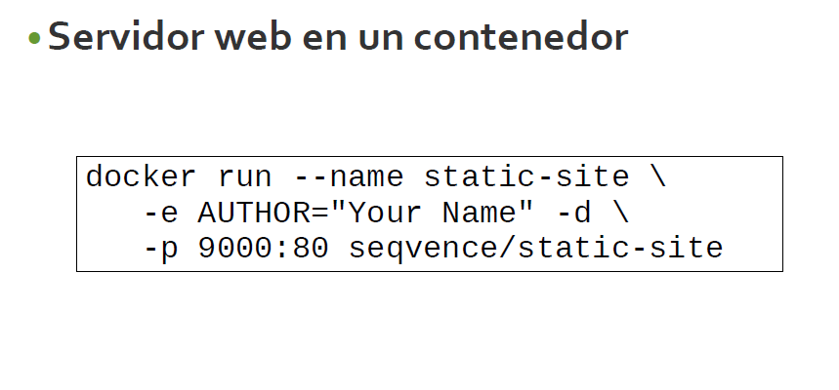

Slide 27
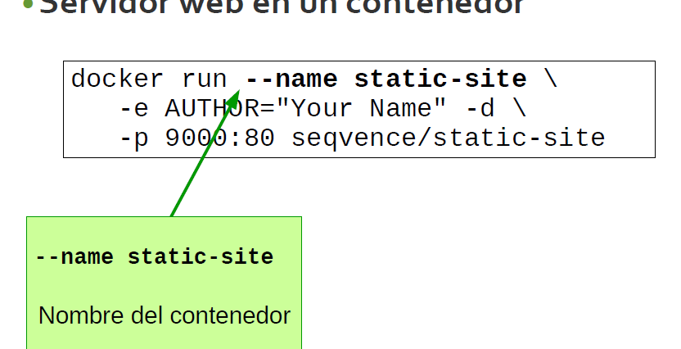

Slide 28
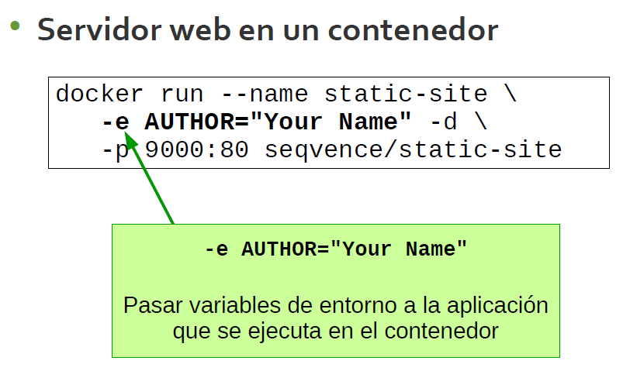

Slide 29
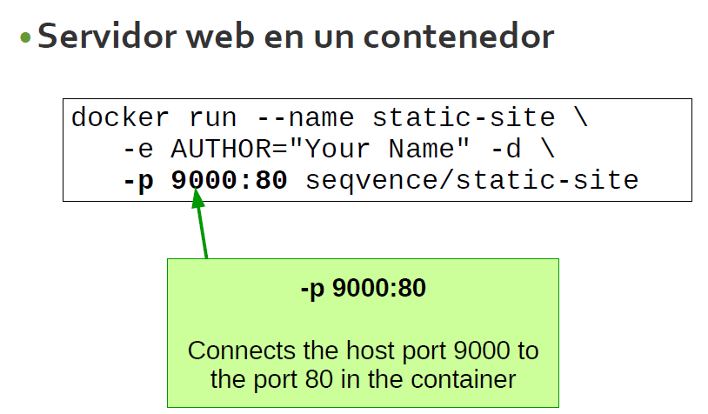

Slide 30
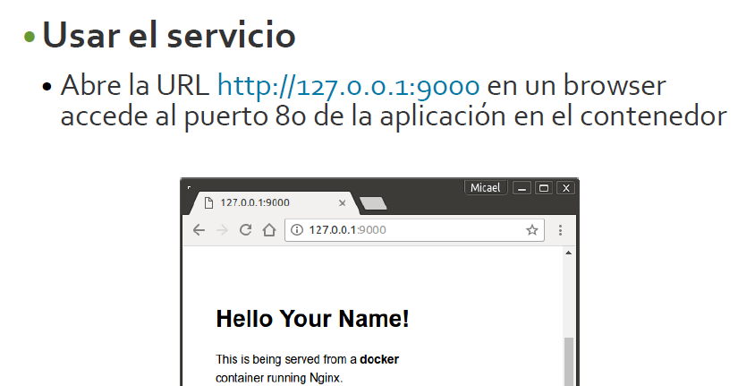

Slide 31
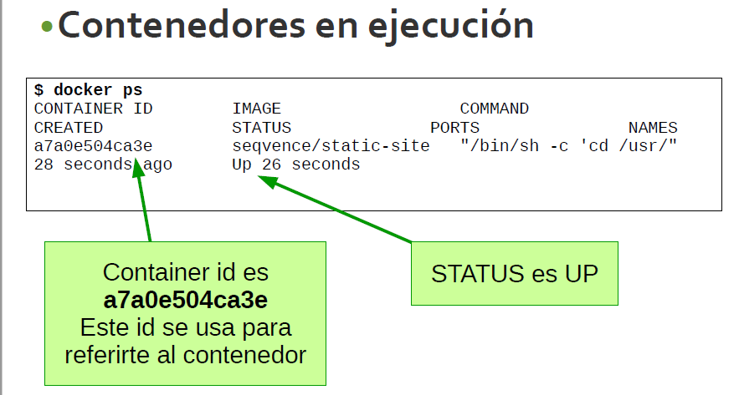

Slide 32
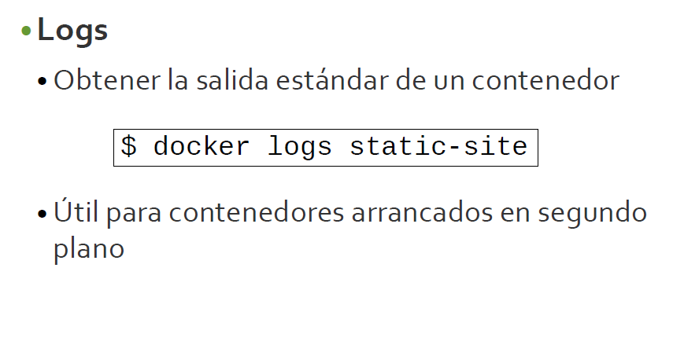

Slide 33
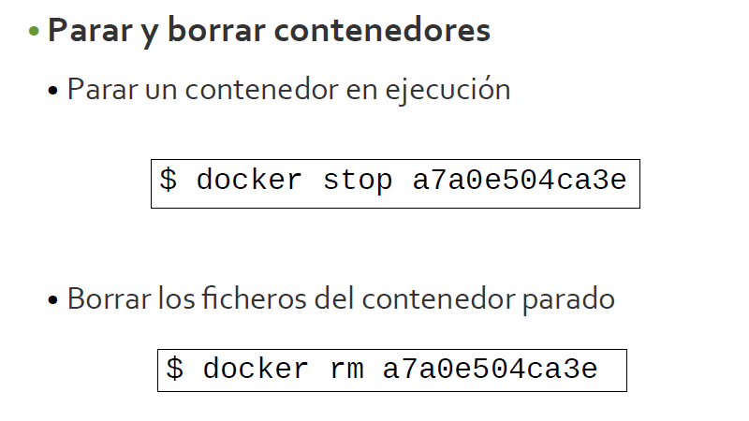

Slide 34
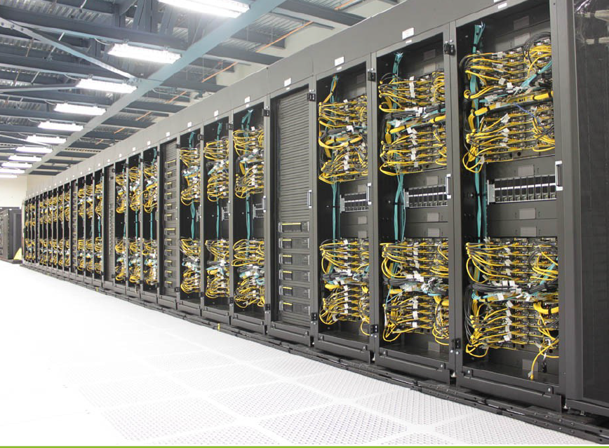

Slide 35
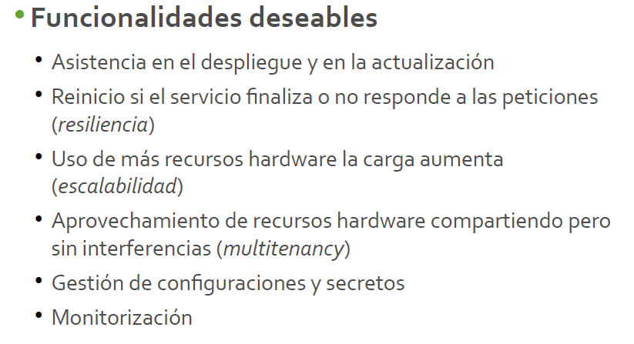

Slide 36
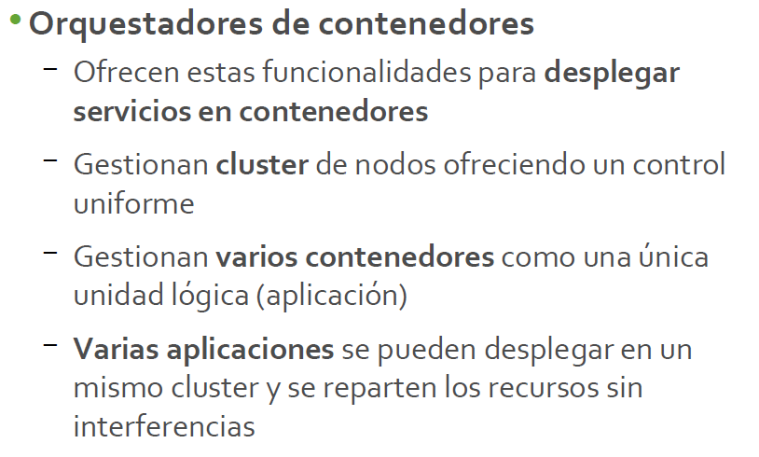

Slide 37
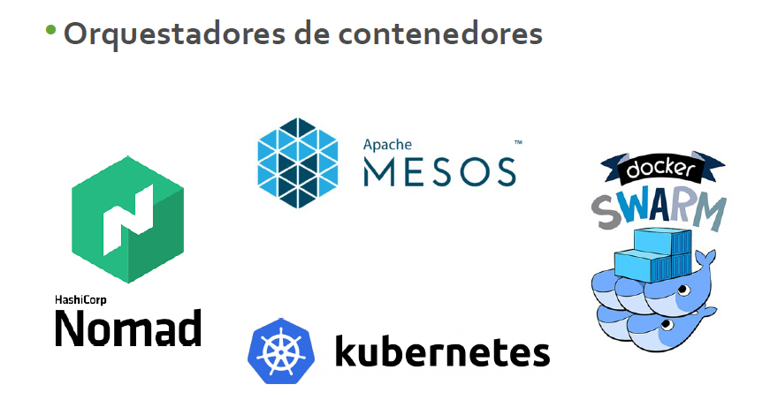

Slide 38
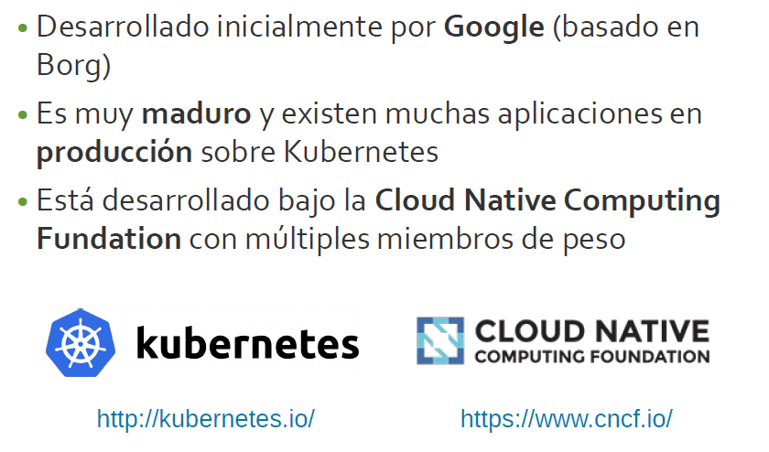

Slide 39
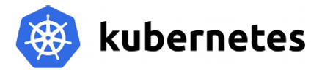
Comenzemos a estudiar Kubernetes

Slide 40
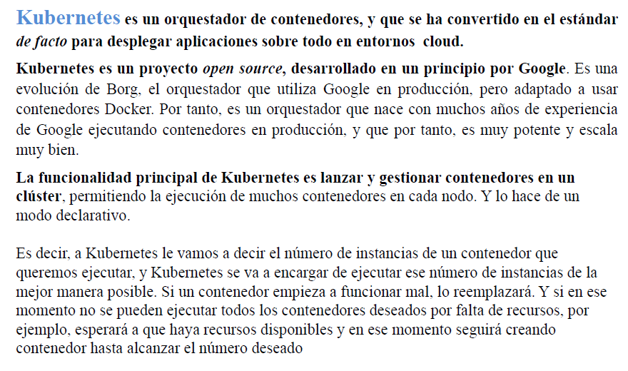

Slide 41
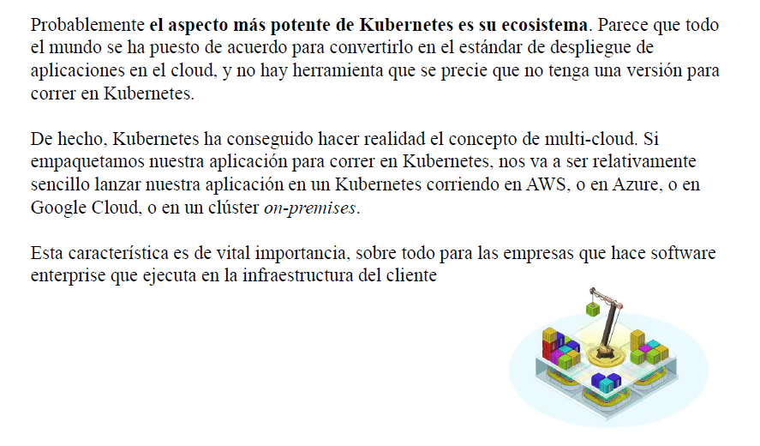

Slide 42
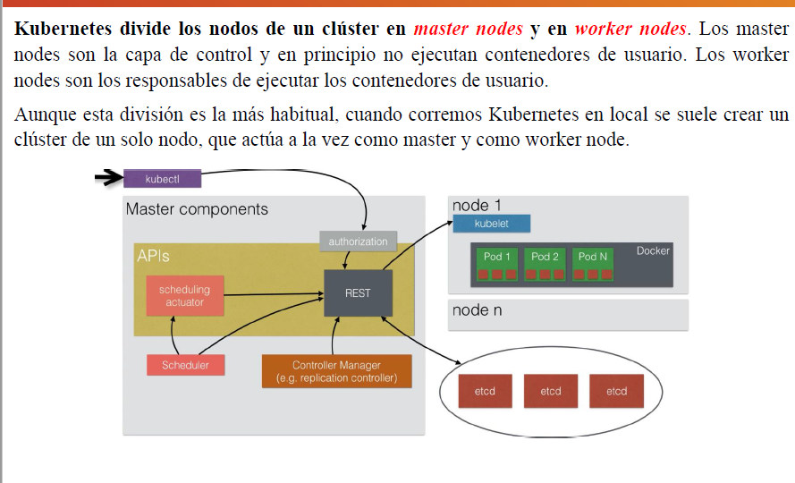

Slide 43
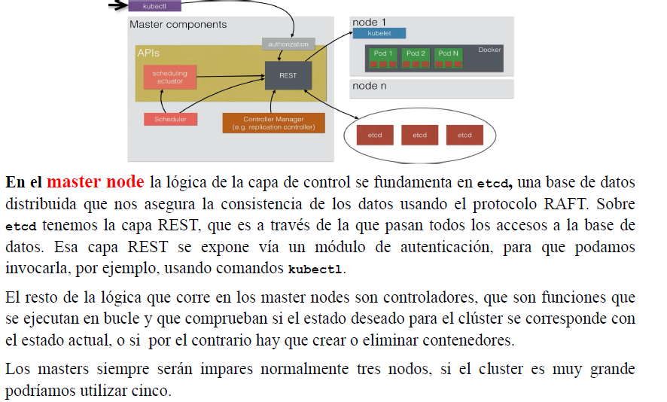

Slide 44
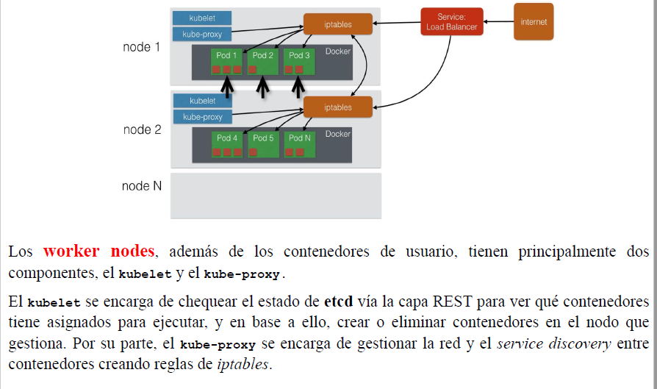

Slide 45
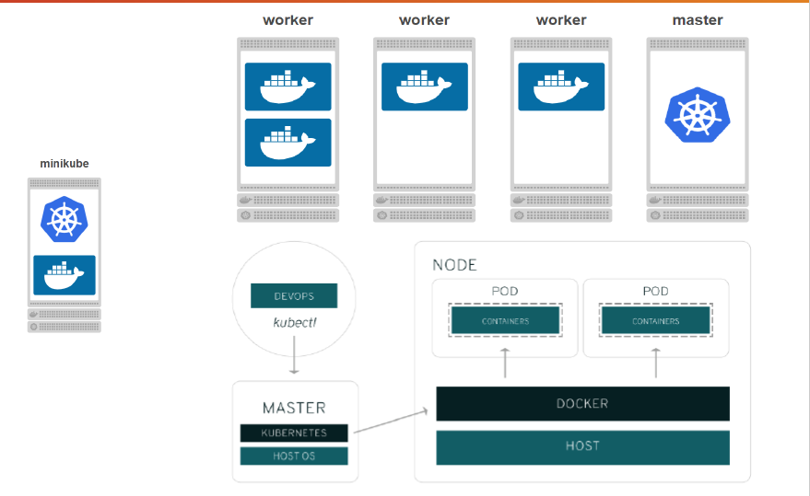

Slide 46
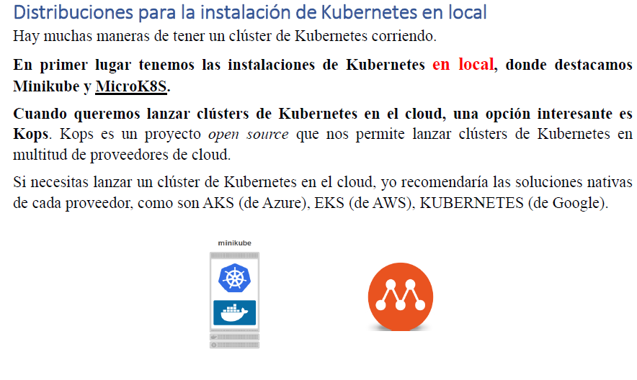

Slide 47
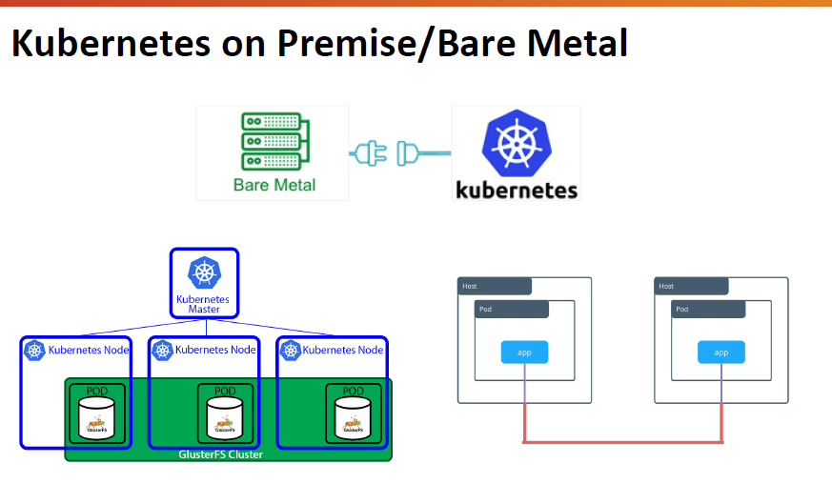

Slide 48
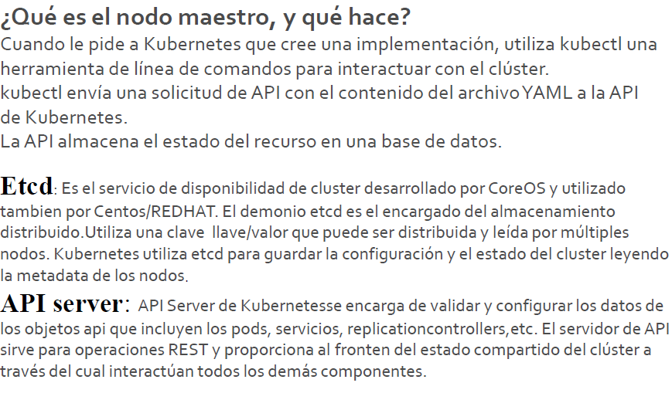

Slide 49
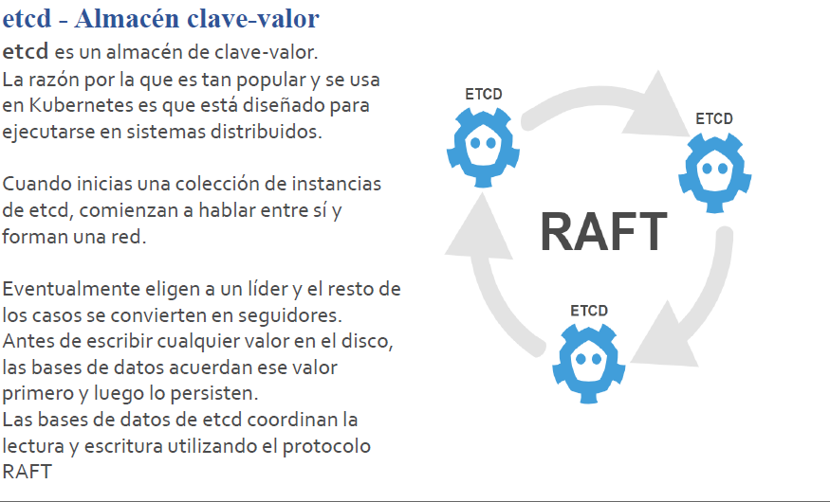

Slide 50
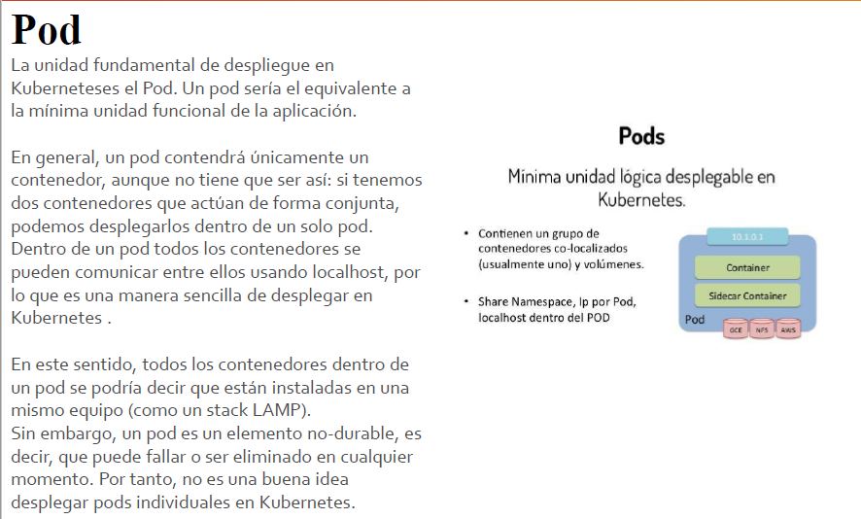

Slide 51
Conceptos
● Pod:
● Unidad mínima de ejecución en Kubernetes
● Uno o más contenedores docker
● Pueden compartir volúmenes e IP
● Deployment:
● Ejecución de uno o varios pods del mismo tipo (réplicas)
● Control de salud de los pods y reinicio
● Servicio:
● Nombre para acceder a un deployment desde otros servicios
● Publicación del servicio para que sea accesible desde fuera del
cluster
Conceptos
https://kubernetes.io/docs/tutorials/kubernetes-basics/
https://kubernetes.io/docs/getting-started-guides/minikube/

Slide 52
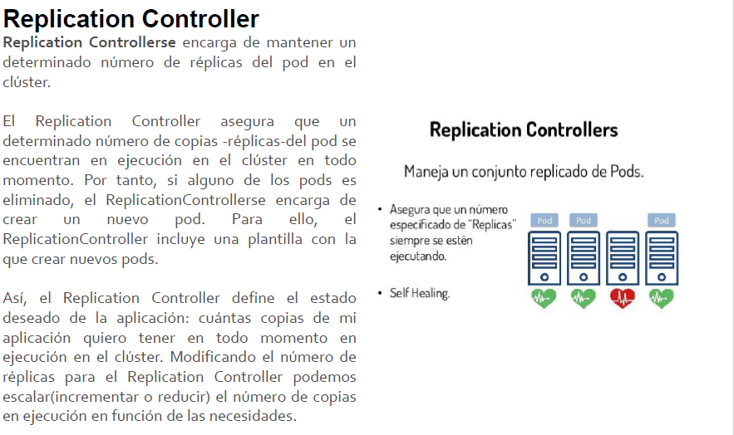

Slide 53
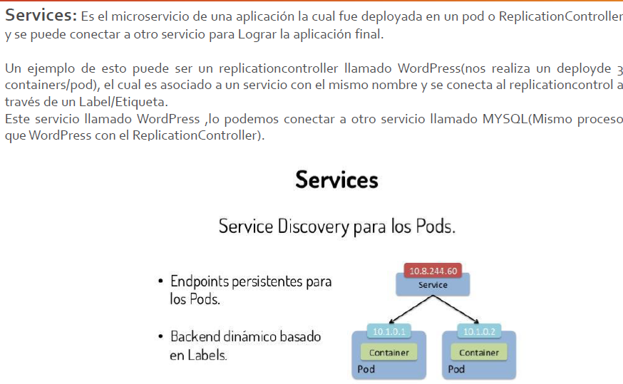

Slide 54
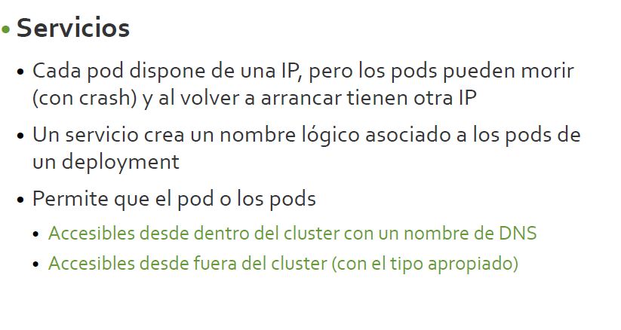

Slide 55
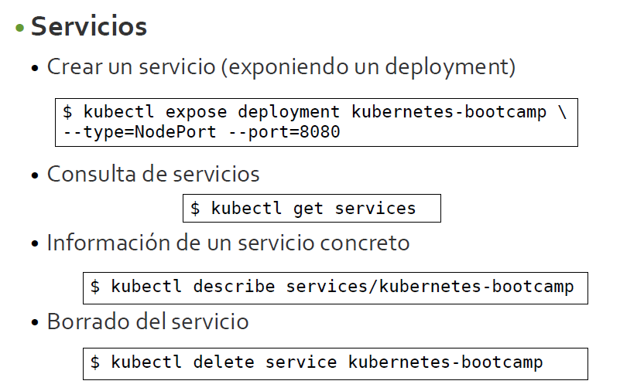

Slide 56


Slide 57


Slide 58


Slide 59


Slide 60


Slide 61


Slide 62


Slide 63
Servicios y los Deployments 1
Servicio
Una forma abstracta de exponer una aplicación que se ejecuta en un conjunto de Servicios
como un servicio de red.
Con Kubernetes, no necesita modificar su aplicación para utilizar un mecanismo de descubrimiento de servicios desconocido.
Kubernetes les da a los pods sus propias direcciones IP y un solo nombre DNS para un conjunto de pods, y puede equilibrar la carga entre ellos.
Porque?

Slide 64
Servicios y los Deployments 2
Los Pods con los nodos , se crean y destruyen para que coincidan con el estado de su clúster. Los pods son recursos no permanentes. Si usa un Deployment , para ejecutar su aplicación, puede crear y destruir Pods de forma dinámica.
Cada pod obtiene su propia dirección IP; sin embargo, en una implementación, el conjunto de pods que se ejecutan en un momento determinado podría ser diferente del conjunto de pods que ejecutan esa aplicación un momento después.
Esto genera un problema: si algún conjunto de Pods (llámalos "backends") proporciona funcionalidad a otros Pods (llámalos "frontends") dentro de tu clúster, ¿cómo averiguan los frontends y realizan un seguimiento de a qué dirección IP conectarse? , para que el frontend pueda usar la parte del backend de la carga de trabajo?

Slide 65
Servicios y los Deployments – Como definir un Servicio
Definición de un servicio
Un servicio en Kubernetes es un objeto REST, similar a un Pod. Como todos los objetos REST, puede deployarse mediante una definición de servicio al servidor API para crear una nueva instancia. El nombre de un objeto de servicio debe ser un nombre de etiqueta RFC 1035 válido .
Por ejemplo, suponga que tiene un conjunto de pods donde cada uno escucha en el puerto TCP 9376 y contiene una etiqueta app=MyApp:
apiVersion: v1 kind: Service metadata: name: my-service spec: selector: app: MyApp ports: - protocol: TCP port: 80 targetPort: 9376
Esta especificación crea un nuevo objeto de servicio llamado "my-service", que apunta al puerto TCP 9376 en cualquier pod con la app=MyAppetiqueta.

Slide 66

En nuestro Ejemplo, se ve asi
Veámoslo en un YAML en nuestro repositorio!
https://github.com/GinoLucianoRojo1993/Course_Kubernetes_Deep_Dive_NP/tree/master/lesson-networking

Slide 67
Conceptos
Deployment y Pods
● Un deployment es el responsable de mantener
ejecutándose uno o varios pods
● Se asume que los pods son long-lived, si un pod finaliza su
ejecución, el deployment es responsable de arrancarlo de
nuevo
● Cada uno de los pods de un deployment es llamado réplica
● El escalado de aplicaciones se consigue controlando el
número de réplicas

Slide 68
Conceptos
● Deployment
● Despliegue de uno o varios réplicas de un pod
● Consultar deployments
● Borrar deployment
$ kubectl create deployment kubernetes-bootcamp \
--image=jocatalin/kubernetes-bootcamp:v1
$ kubectl get deployments
$ kubectl delete deployment kubernetes-bootcamp

Slide 69

En nuestro ejemplo se ve asi
Estudiemoslo e Implementemoslo!

Slide 70

Kubernetes

Slide 71


Slide 72


k8s

Slide 73



Slide 74


Slide 75


Slide 76

Storage en Kubernetes

Slide 77

La interfaz CSI
https://github.com/GinoLucianoRojo1993/Course_Kubernetes_Deep_Dive_NP/tree/master/lesson-storage

Slide 78
Apliquemos el Storage, Analizemos el YAML!

Slide 79




Storage en Kubernetes

Slide 80



Slide 81


Slide 82

Como se prodece desde un POD hacia un PVC?

Slide 83

Algunos comandos Útiles!

Slide 84


Slide 85


Slide 86


Slide 87

Estudiemos la Arquitectura de Kubernetes

Slide 88



Slide 89

Kubernetes Local

Slide 90

Procedamos entonces a Instalar Minikube!
Necesitaras
Instalar Docker
Instalar Virtualbox
Tener contigo la guía de Instalación de Minikube de EducacionIT

Slide 91


Slide 92

Realicemos el laboratorio de instalación de Minikube y sus comandos mas importantes!

Slide 93
Instalemos a Continuación
Una vez instalado Minikube y que podemos comprobar su versión
Es momento de instalar Kubernetes con Minikube
Para esto necesitaremos :
- La instalación de Minikube
La instalación de Kubernetes
Tener contigo la guía de Instalación Guiada de Minikube y de Kubernetes.

Slide 94


Slide 95

Kubernetes en producción

Slide 96


Slide 97

Kubernetes en AWS

Slide 98

Kubernetes en AWS

Slide 99


Slide 100
Kubernetes en producción
Kubernetes en Producción
Estudiaremos Kubernetes con Google Cloud Platform y con Elastic Kubernetes Services

Slide 101


Slide 102


Slide 103


Google Kubernetes Engine
Solución Managed de Kubernetes para la Nube
Integrado totalmente en Google Cloud Platform
Ligero, ágil, funciona en cualquier equipo
Llevemos un laboratorio paso a paso!
Que necesitaremos :
Una cuenta en Google Cloud Platform (Es Gratuita)
Nuestra Guia paso a paso de creación de Clusters de Kubernetes con GKE

Slide 104

Como funciona?
Funciona con estructuras llamadas Clusters y con los servicios de GCP

Slide 105

Momento de Laboratorio!

Slide 106

GKE – Google Kubernetes Engine

Slide 107

Google Kubernetes Engine
Solución Managed de Kubernetes para la Nube
Integrado totalmente en GCP
Ligero, ágil, funciona en cualquier equipo
Llevemos un laboratorio paso a paso!
Que necesitaremos :
Una cuenta en GCP , gratuita
Nuestra Guia paso a paso de creación de Clusters de GCP GKE

Slide 108
Momento de Laboratorio!

Slide 109

AKS – Azure Kubernetes Service

Slide 110

Azure Kubernetes Service
Solución Managed de Kubernetes para la Nube
Integrado totalmente en Azure
Ligero, ágil, funciona en cualquier equipo
Llevemos un laboratorio paso a paso!
Que necesitaremos :
Una cuenta en Azure, gratuita
Nuestra Guia paso a paso de creación de Clusters de AWS AKS

Slide 111
Momento de Laboratorio!

